Slide 1
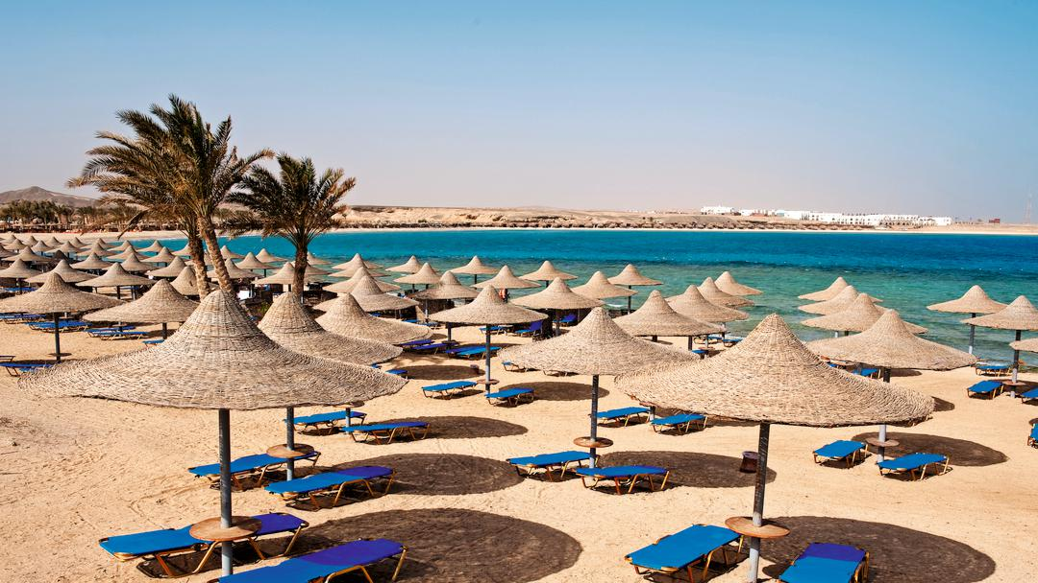
Marsa Alam, Egypte

Slide 2
Inhoudstafel
Hotel
Dag 1
Dag 2
Dag 3
Dag 4
Dag 5
Dag 6
Dag 7
Eetgelegenheden
Onkosten
Aftellen…

Slide 3
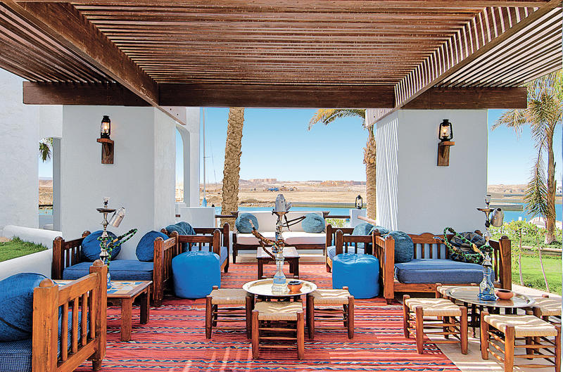
Marina Lodge Hotel
07/08/’13 – 14/08/’13

Slide 4
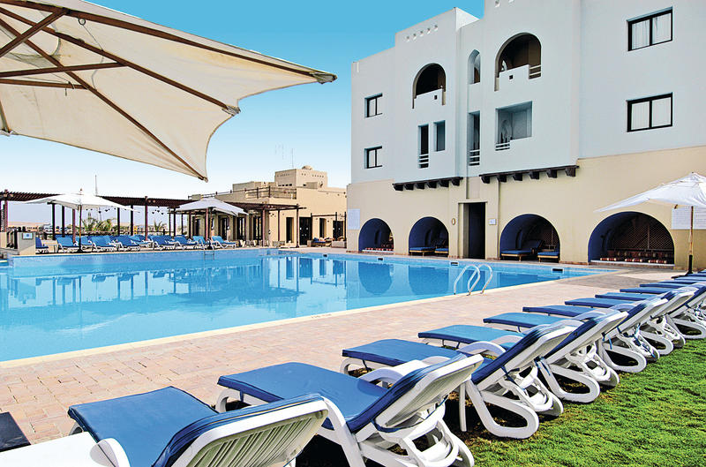
Dag 1
Aankomen, op het gemak uitpakken en daarna wat genieten in de zwembaden van het hotel.
Er zijn 2 openluchtzwembaden
Ligstoelen, parasols en handdoeken aan het zwembad (van 07.30 u. tot zonsondergang) zijn er ook gratis verkrijgbaar.

Slide 5
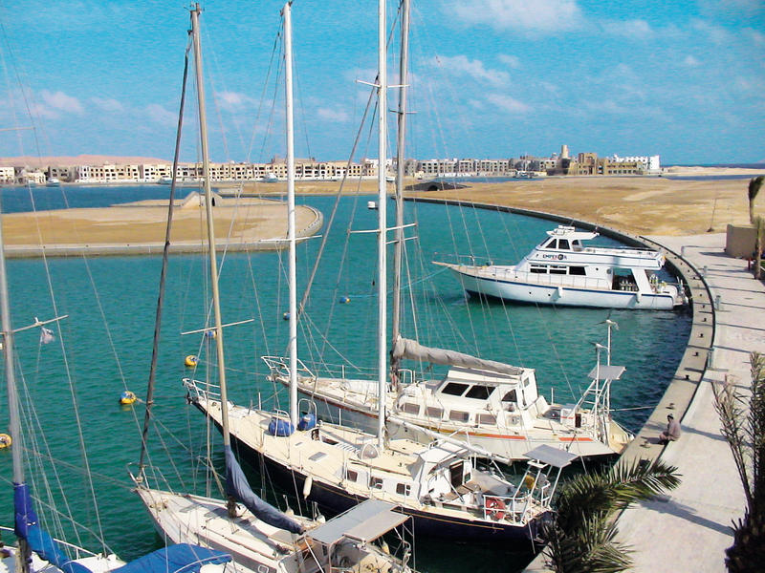
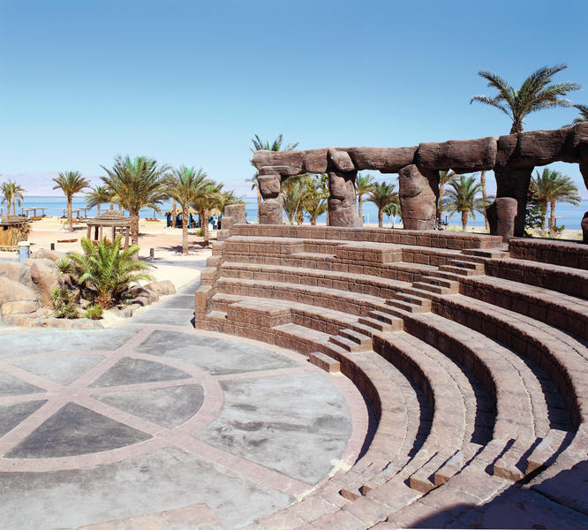
Dag 2
Het dorpje Marsa Alam verkennen

Slide 6
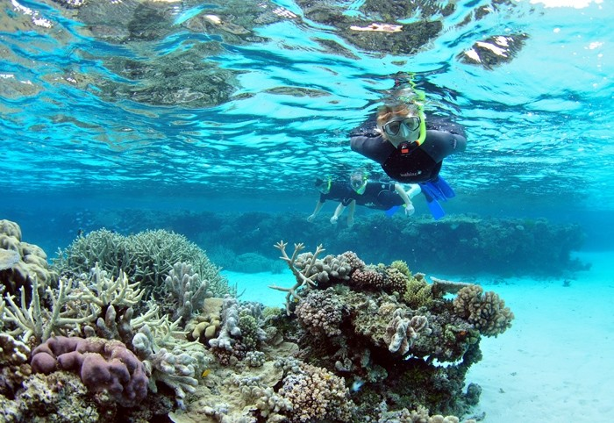
Dag 3
Snorkelen, €58
http://www.memphistours.com/Egypt/Excursions/Marsa-Alam-Day-Tours/Day-Trip-to-Luxor-from-Marsa-Alam

Slide 7
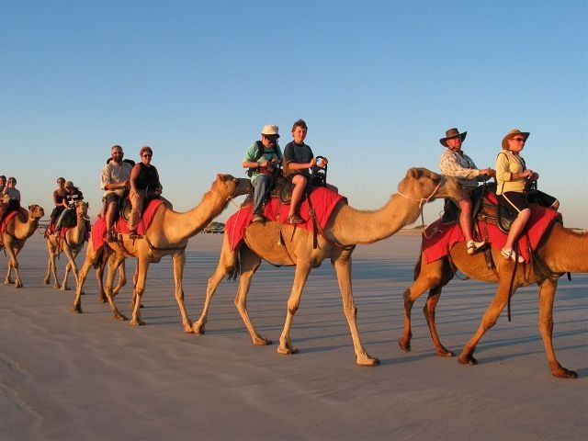
Dag 4
Desert Dinner, Camel & Quad Bike Safari from Marsa Alam, € 195
http://www.getyourguide.com/marsa-alam-l422/desert-dinner-camel-quad-bike-safari-from-marsa-alam-t22924/

Slide 8
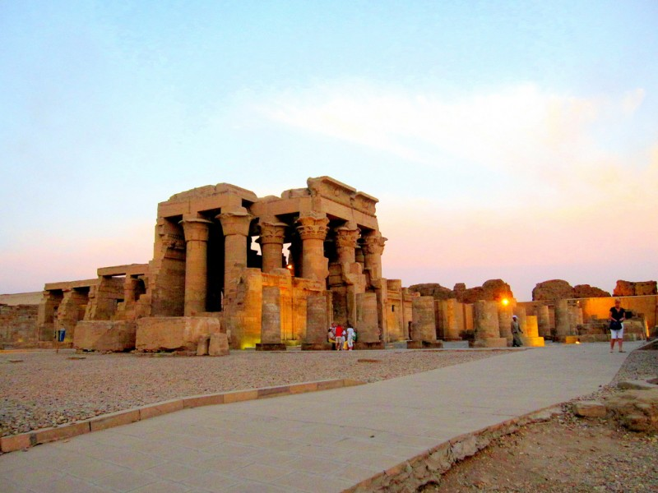
Dag 5
Tour naar Edfu en Kom Ombo, 1dag, €222
http://www.memphistours.com/Egypt/Excursions/Marsa-Alam-Day-Tours/Overday-from-Marsa-Alam-to-Edfu-Kom-Ombo

Slide 9
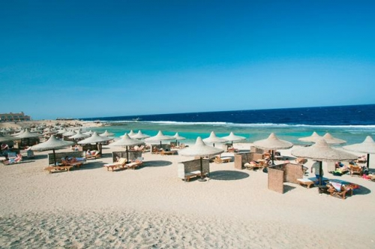
Dag 6
Dagje naar de Rode Zee

Slide 10
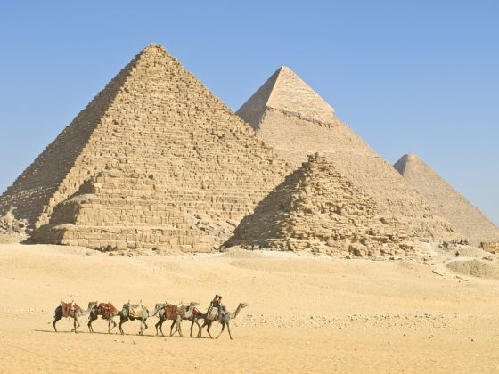
Dag 7
Rustig valies maken
Laatste uurtjes genieten aan het zwembad

Slide 11
Eetgelegenheid in de buurt
Naam | Wat | Prijs | Contact | Beoordeling
Cacio e Pepe | Italiaans | € 10,57- € 31,71 | +20659220005 http://www.galawaresidence.com/ | Het heeft een zeer goeie beoordeling zowel voor het voedsel, de service, de sfeer enz. Is zowel voor zakendiner, als romantische etentje geschikt. Geen alcohol.
TGI Friday's | Amerikaans (geschikt voor afhalen) | Niet vermeld | (002) 5 5-0022 http://www.tgifridays.com/ | Lekker Amerikaans eten en gezellige sfeer. Geen verkoop van alcohol. Gratis wifi.
Fish market | Vis en zeevruchten (reservatie) | Niet vermeld | Niet vermeld | Zeer lekkere vis. En een heel goeie service.
Pizza hut | Pizza | Niet vermeld | Niet vermeld | Matig restaurant. Geweldige pizza. Iets wat trage service. Geen alcohol beschikbaar.
"4 corners" coffeeshop | Egyptisch | Niet vermeld | Niet vermeld | Gemiddelde beoordeling. Arabische gezellige sfeer.

Slide 12
Onkosten

Slide 13
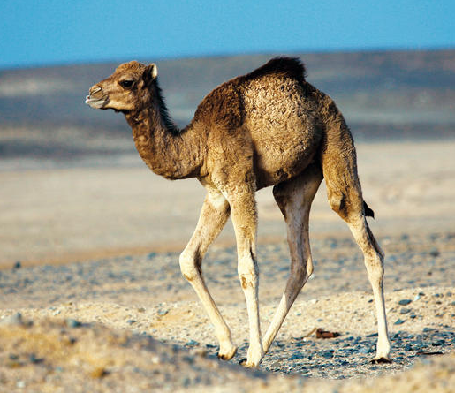
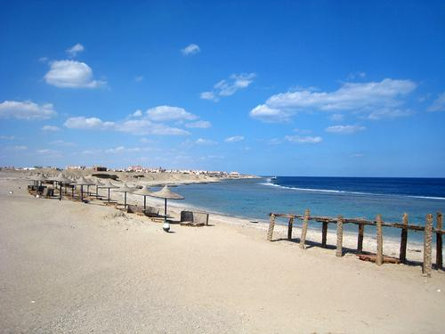
En nu nog enkel aftellen…
http://www.timeanddate.com/countdown/vacation?iso=20130807T00&p0=53&msg=Egypte%2C+Marsa+Alam
Groetjes vanuit Marsa Alam!

